Slide 2
আজকের পাঠে সবাইকে স্বাগতম

Slide 3
পরিচিতি

Slide 4
মোঃ তারেকুন্নবী
সহকারী শিক্ষক
ICT4E জেলা অ্যাম্বাসেডর
খাজুরা সরকারি প্রাথমিক বিদ্যালয়
ঝিনাইদহ সদর, ঝিনাইদহ
Email: tarakunnabi@gmail.com
Mobile: 01736424142

Slide 5
পাঠ পরিচিতি
শ্রেণিঃ পঞ্চম
বিষয়ঃ প্রাথমিক বিজ্ঞান

Slide 6
পূর্বজ্ঞান যাচাই
1. শক্তির রূপান্তর কাকে বলে?
উত্তরঃ শক্তির এক রূপ থেকে অন্য রূপে পরিবর্তিত হওয়াই শক্তির রূপান্তর।
সৌরশক্তি
2. সূর্য থেকে পাওয়া শক্তি .............. নামে পরিচিত?
3. আলোক শক্তি রূপান্তরিত হয়ে কোন শক্তিতে পরিনত হয়?
উত্তরঃ বিদ্যুৎ শক্তিতে পরিনত হয়।

Slide 7
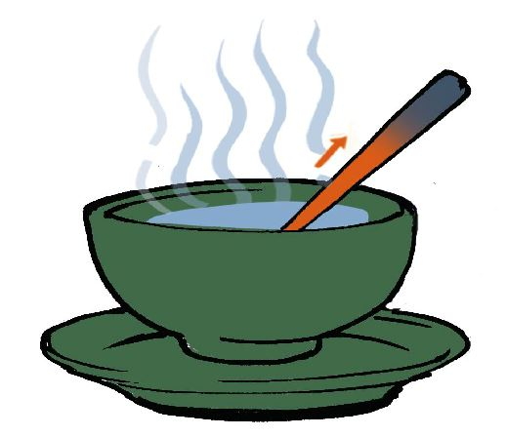
এসো কিছু ছবি দেখি।
তাপের এই অবস্থাকে আমরা কী বলি তা কী জানি?
তাপের পরিবহন।
তাপ গরম অংশ থেকে ঠান্ডা অংশে প্রবাহিত হচ্ছে।
এই ছবিটা দেখে কী মনে হচ্ছে?

Slide 8
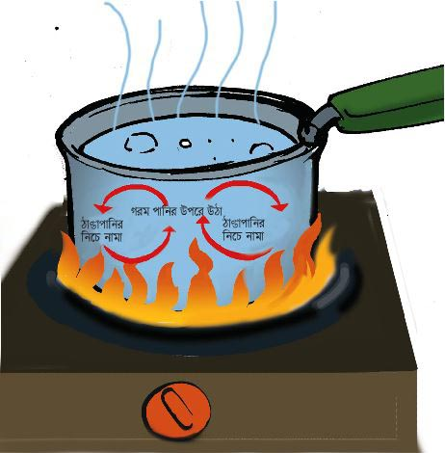
এই অবস্থাকে আমরা কী বলি তা কী জানি?
এই ছবিটা দেখে কী মনে হচ্ছে?
তাপের পরিচলন।
নিচের গরম পানি উপরে উঠছে এবং উপরের গরম পানি নিচে নামছে।

Slide 9
আজ আমরা পড়বো
অধ্যায়ঃ 5
পাঠ-7 পৃষ্ঠা-35
তাপ সঞ্চালনঃ শক্তি বিভিন্ন...........ছড়িয়ে পড়ে।

Slide 10
শিখনফল
16.1.1 তাপের সঞ্চালন অভিজ্ঞতার মাধ্যমে বর্ণনা করতে পারবে।
16.1.2 আলোর সঞ্চালন ব্যাখ্যা করতে পারবে।

Slide 11
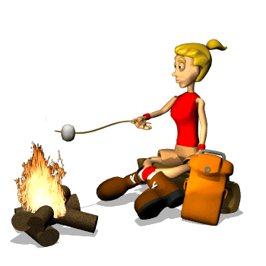
দলীয় কাজ
প্রথম ছবিটি তাপের পরিবহন, দ্বিতীয় ছবিটি তাপের পরিচলন।
এই ছবি দুটির মধ্যে পার্থক্য নির্ণয় কর।

Slide 12
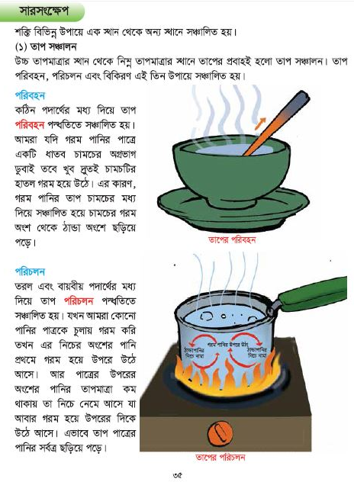
আমরা সবাই পাঠ্যবইয়ের 35 পৃষ্ঠা খুলি।

Slide 13
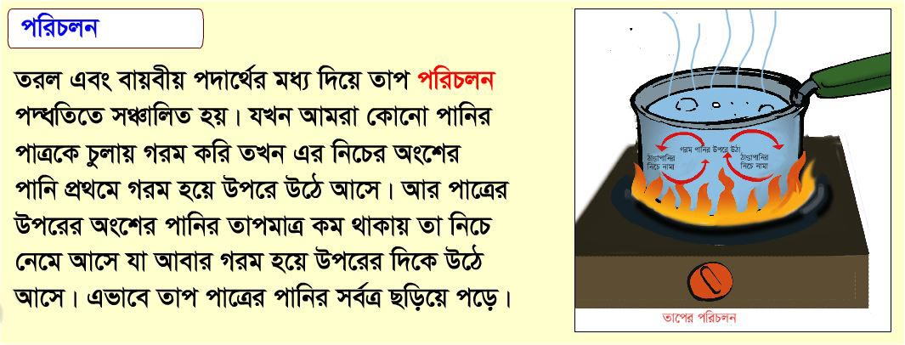
শিক্ষকের পাঠ

Slide 14
শিক্ষার্থীর নিরব পাঠ

Slide 15
মূল্যায়ন
শূন্যস্থান পূরণ কর।
সঞ্চালিত
ক. শক্তি বিভিন্ন উপায়ে এক স্থান থেকে অন্য স্থানে ................. হয়।
পরিচলন
খ. তাপ পরিবহন, ........... এবং বিকিরণ এই তিন উপায়ে সঞ্চালিত হয়।
পরিবহন
গ. কঠিন পদার্থের মধ্য দিয়ে তাপ .............. পদ্ধতিতে সঞ্চালিত হয়।

Slide 16
প্রশ্নগুলোর উত্তর লিখি।
1। তাপ সঞ্চালন কাকে বলে?
উত্তরঃ উচ্চ তাপমাত্রার স্থান থেকে নিম্ন তাপমাত্রার স্থানে তাপের প্রবাহই হলো তাপ সঞ্চালন।
2। তাপ সঞ্চালনের তিনটি উপায় কী কী?
উত্তরঃ পরিবহন, পরিচলন ও বিকিরণ।
3। পরিচলন পদ্ধতিতে তাপ কোন পদার্থের মধ্য দিয়ে সঞ্চালিত হয়?
উত্তরঃ তরল ও বায়বীয় পদার্থের মধ্য দিয়ে সঞ্চালিত হয়।

Slide 17
সারসংক্ষেপ
আজ আমরা তাপ সঞ্চালন কি তা জেনেছি। তাপ সঞ্চালনের তিনটি পদ্ধতির মধ্যে পরিবহন ও পরিচলন এই দুটি পদ্ধতি সম্পর্কে জেনেছি।

Slide 18
বা
ড়ী
র
কা
জ
পরিবহন ও পরিচলনের মধ্যে পার্থক্য খাতায় লিখে আনবে।

Slide 19
সবাইকে
ধন্যবাদ

